Slide 1

Uma mudança de Perspectiva.
Lucas Mourthé Starling Pinheiro

Slide 2
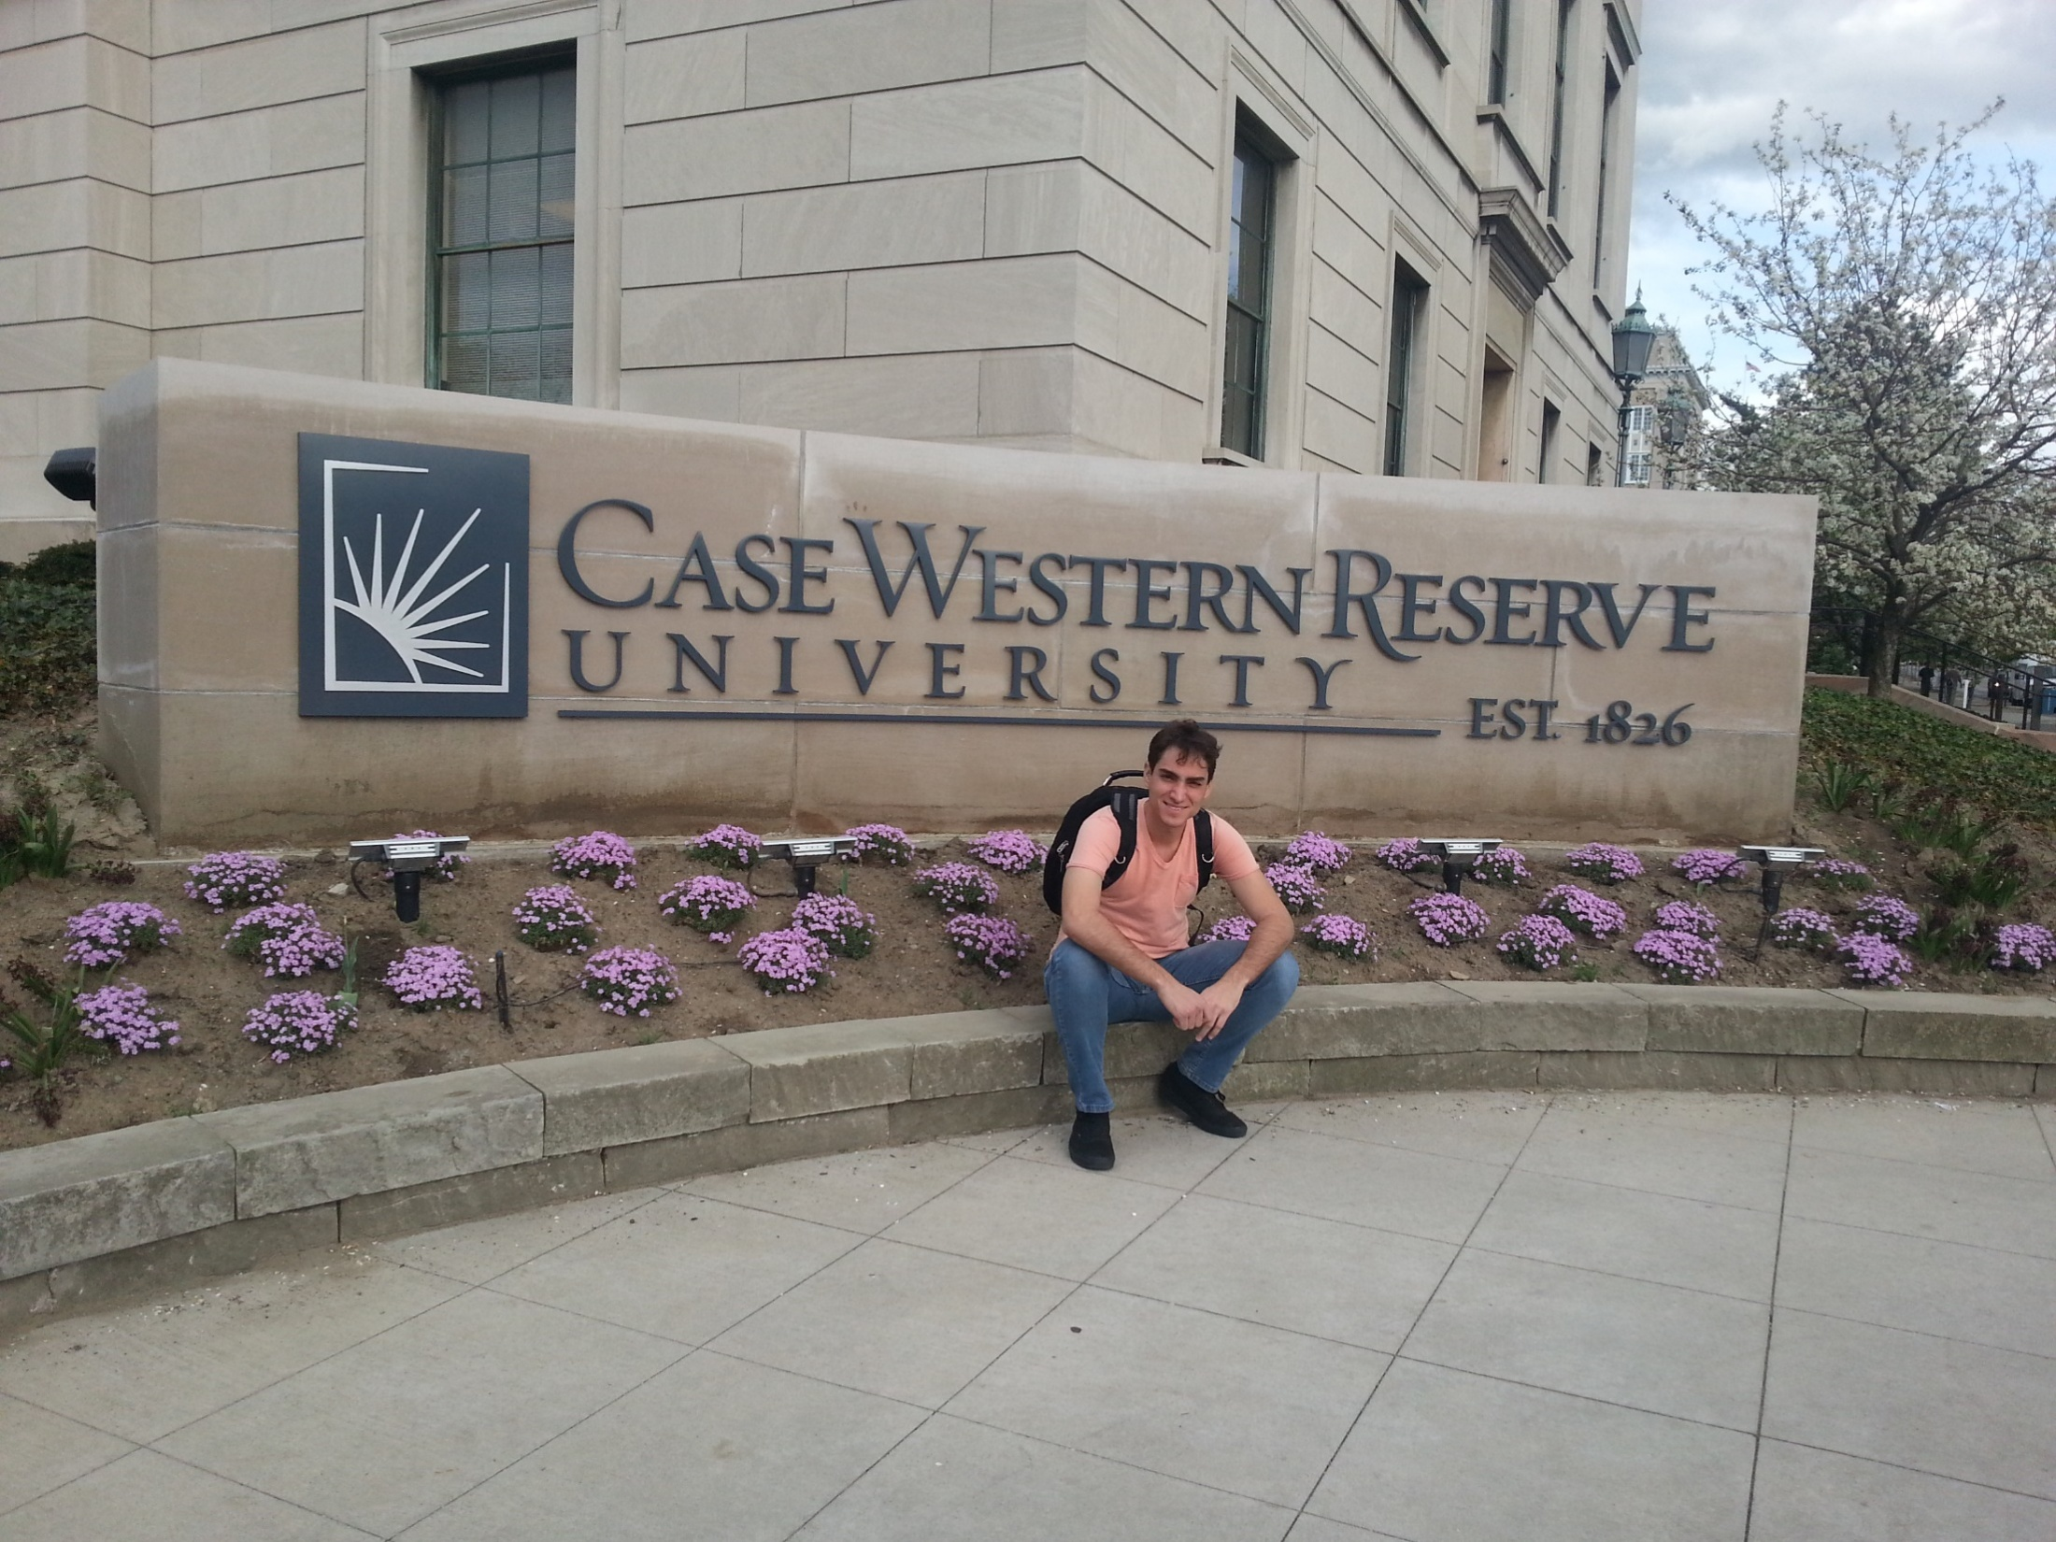


Quem sou eu?
Lucas Mourthé Starling Pinheiro
Engenheiro Mecânico – UnB
Bolsista em Cleveland, OH, EUA, 2013

Slide 3

Roteiro da Apresentação
Intercâmbio
  Preparação para a Viagem
  Chegada na Universidade Americana
  Primeiro Semestre
  Academic Training
  Segundo Semestre
  Retorno
Minha transformação como Recurso Humano
Considerações Gerais

Slide 4

Intercâmbio Preparação para a viagem
Seleção da Universidade
Relação com a CAPES
Relação com a Universidade
Relação com o Parceiro Americano -> IIE
Contato com Bolsistas da Universidade
Visto
Escolha da Universidade
Burocracia

Slide 5
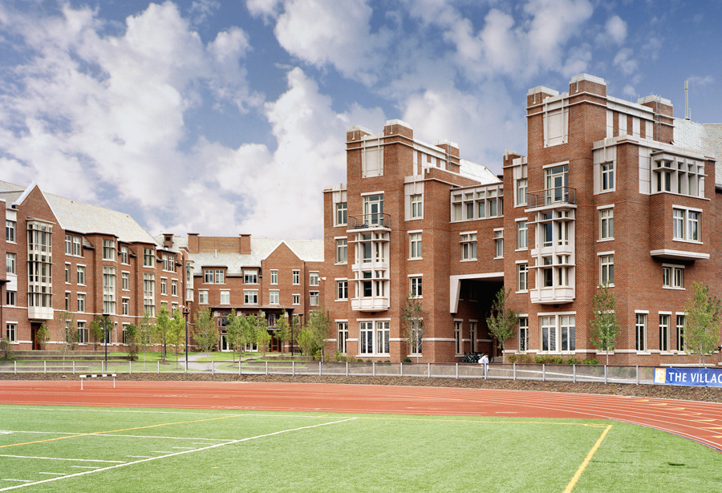
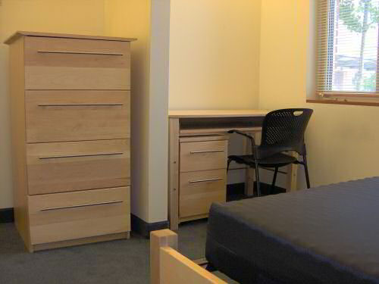

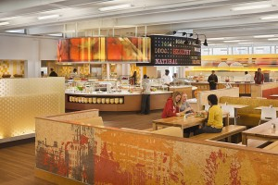
Intercâmbio Chegada na Universidade Americana
Excelente Recepção
Excelentes Acomodações
Burocracia - OK
Finanças - OK
Escolha da Universidade
Burocracia

Slide 6

Intercâmbio Primeiro Semestre
Excelente Recepção
Excelentes Acomodações
Burocracia - OK
Finanças - OK
Busca por matérias novas
Adaptação
Familiaridade com a Língua
Boa preparação
Choque

Slide 7
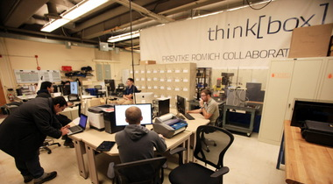
Intercâmbio Primeiro Semestre
Quantidade de Recurso Investido em infraestrutura
Tudo aberto aos alunos – Think Box – $25 mi
Forte parceria público - privada
Real incentivo a inovação -> Sem burocracias
Menos teoria e mais ação
Reflexão sobre o perfil do estudante brasileiro

Slide 8
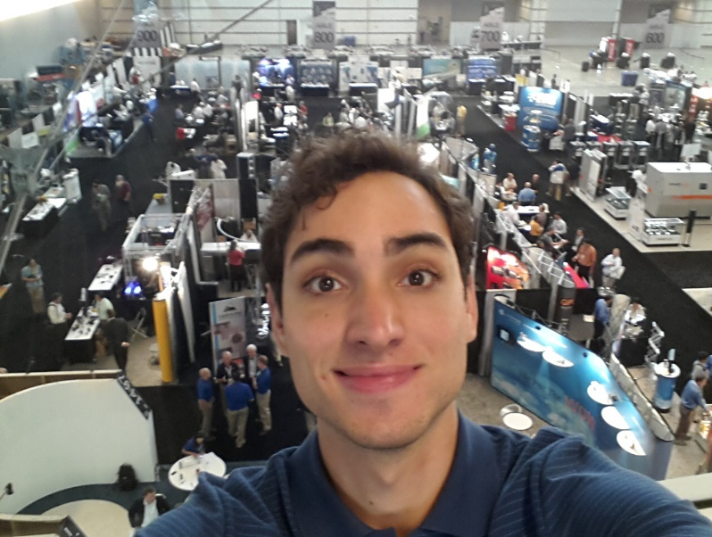

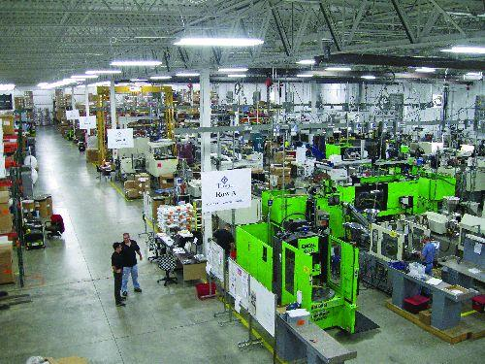
Intercâmbio Academic Training
Parte mais rica do Intercâmbio
Mais avançada tecnologia de impressão 3D
E manufatura aditiva
Ida a conferências na área
Visitas a centros de Pesquisa e Inovação

Slide 9

Intercâmbio Segundo Semestre
Matérias da Pós-Graduação
  Biomechanics
  Engineering and Management
  Mechanical Engineering

Slide 10

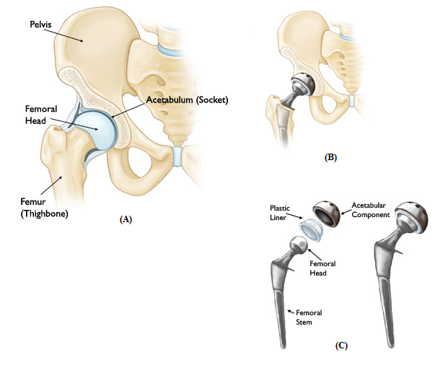
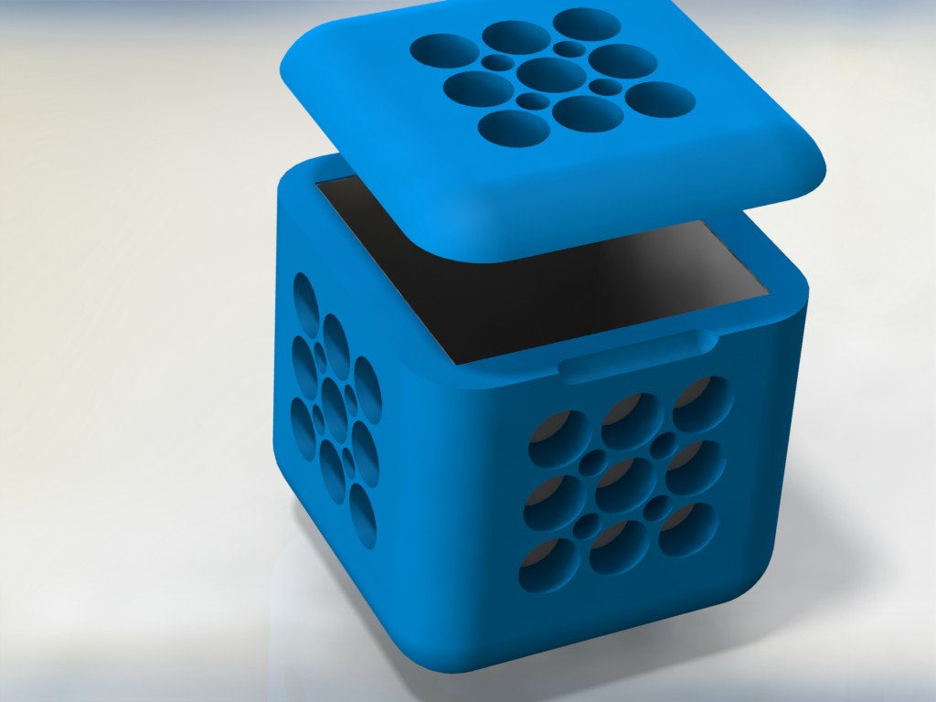

Intercâmbio Segundo Semestre

Slide 11
Intercâmbio Retorno
Viagem Tranquila
Burocracia
Aproveitamento de Créditos
Prestação de Contas
Escolha da Universidade
Burocracia

Slide 12





Transformação como Recurso Humano
Participação na criação da
Tecnologias disruptivas na área de Eletromotricidade

Slide 13

Transformação como Recurso Humano
Ventilado de mesa 30 cm
Velocidade | Concorrência | Superação do Selo A de eficiência | GEMBRAP | Superação do Selo A de eficiência
ALTA | 0,0057 | 45% | 0,0158 | 295%
MÉDIA | 0,0057 | 45% | 0,0165 | 312%
BAIXA | 0,0056 | 40% | 0,0182 | 355%
 |  |  | 0,245 | 512%
Tecnologia de interesse Federal e Estadual
Falta de apoio nas duas esferas
Convite para ir para fora

Slide 14
Considerações Finais
Pós-intercâmbio
Ano mais significativo de toda a minha graduação
Gerar Inquietação
Romper de Fronteiras
Gratidão ao país, ao povo e a todos que contribuíram para a existência do programa
Compromisso com o País e o povo brasileiro.
Escolha da Universidade
Burocracia

Slide 15
Muito Obrigado
Lucas Mourthé Starling Pinheiro
mourthelucas@gmail.com
Escolha da Universidade
Burocracia

